Slide 1
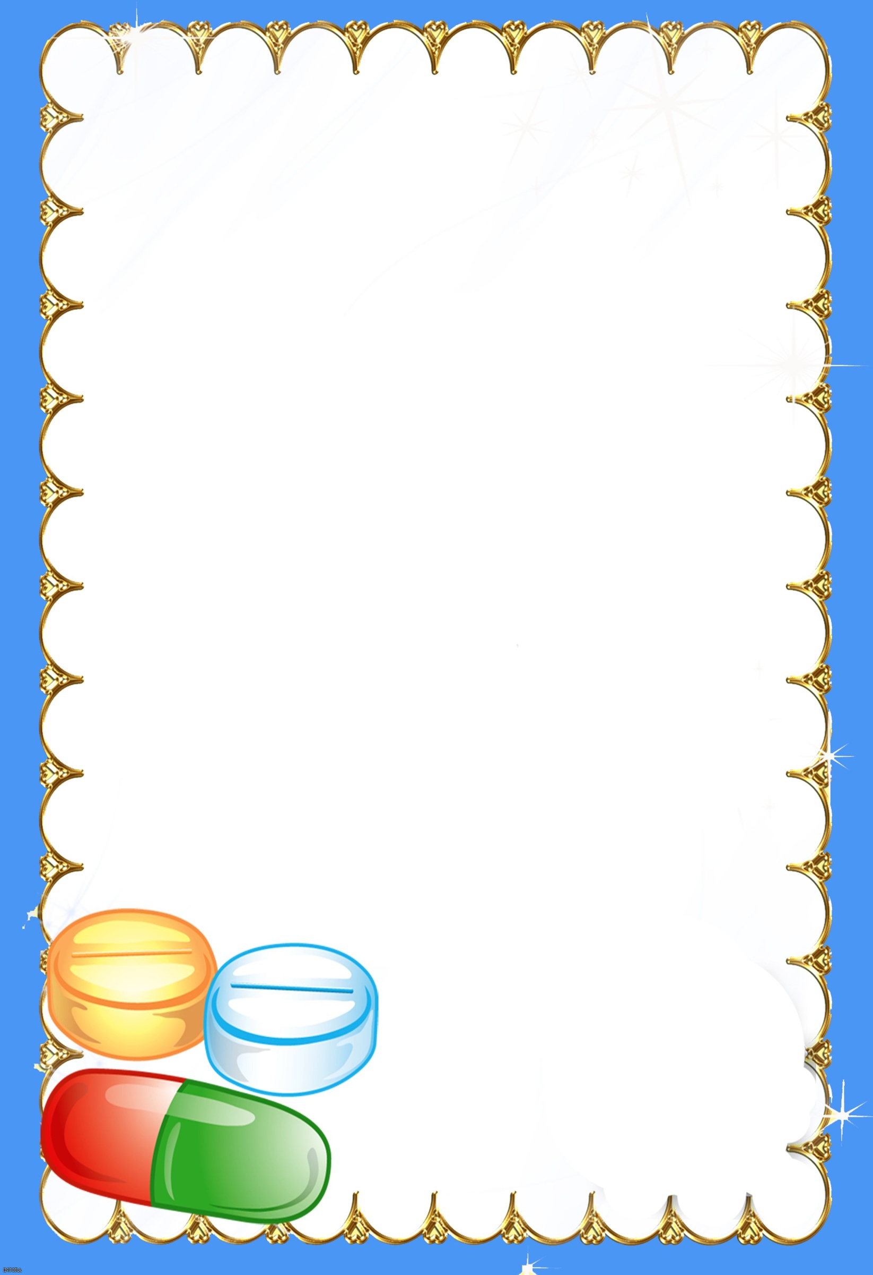
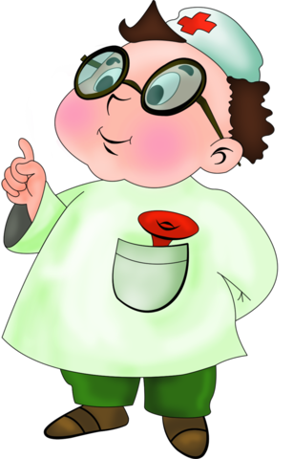
Шаблон для презентации к занятиям по здоровому образу жизни «Помните, детки, таблетки - не конфетки»
Автор – составитель: Чубаева Наталья Николаевна, воспитатель группы продлённого дня, 1 квалификационной категории, МОУ «С(К)ОШИ №4, города Магнитогорска, Челябинской области, 2016 год

Slide 4
Источники
https://yandex.ru/images/search?img_url=http%3A%2F%2Fs56.radikal.ru%2Fi154%2F1004%2F3c%2Ffd5dd4be91f0.jpg&
https://yandex.ru/images/search?text=картинки%20доктор%20пилюлькин&img_url=http%3A%2F%2Ffunforkids.ru%2Fpictures%2Fneznaika%2Fneznaika07

